Slide 1
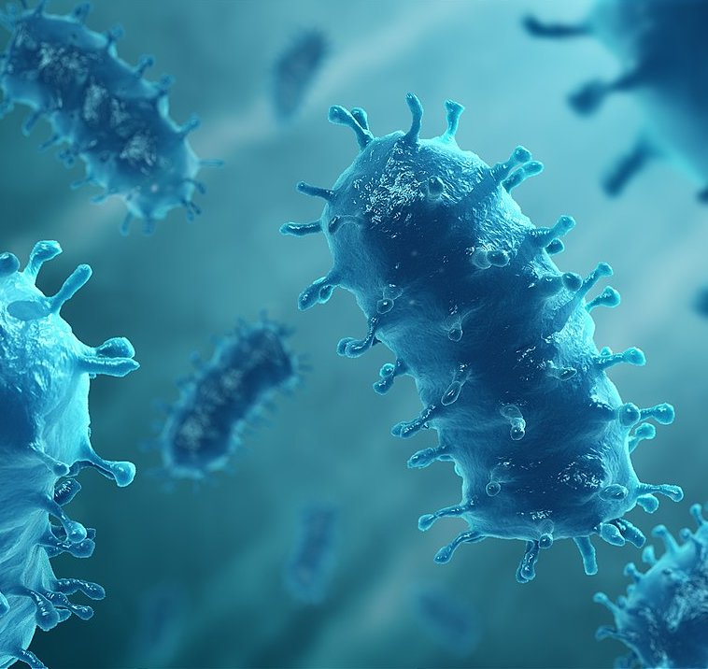
Ιός της λύσσας
Φοιτήτριες:
Μπουσίου Μαρία ΑΜ:1093794
Χόκια Μαρία ΑΜ:1093862
Επιβλέπων καθηγητής: Χριστόπουλος Θ.

Slide 2
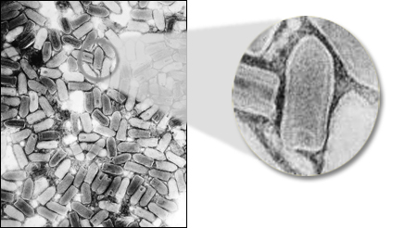
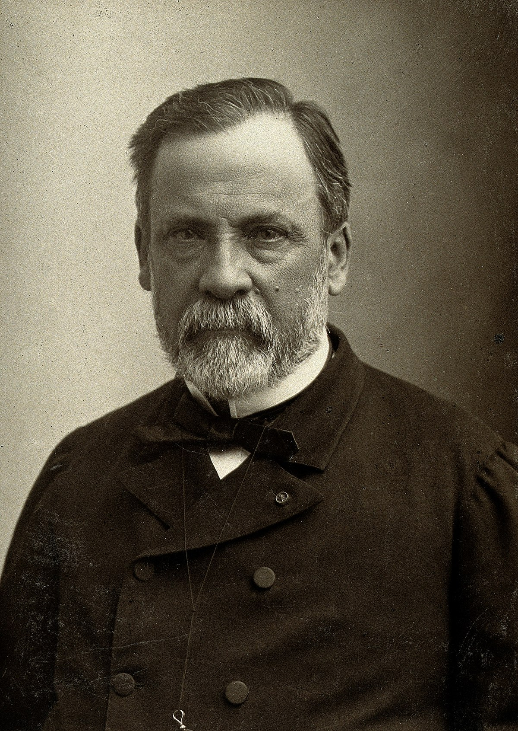
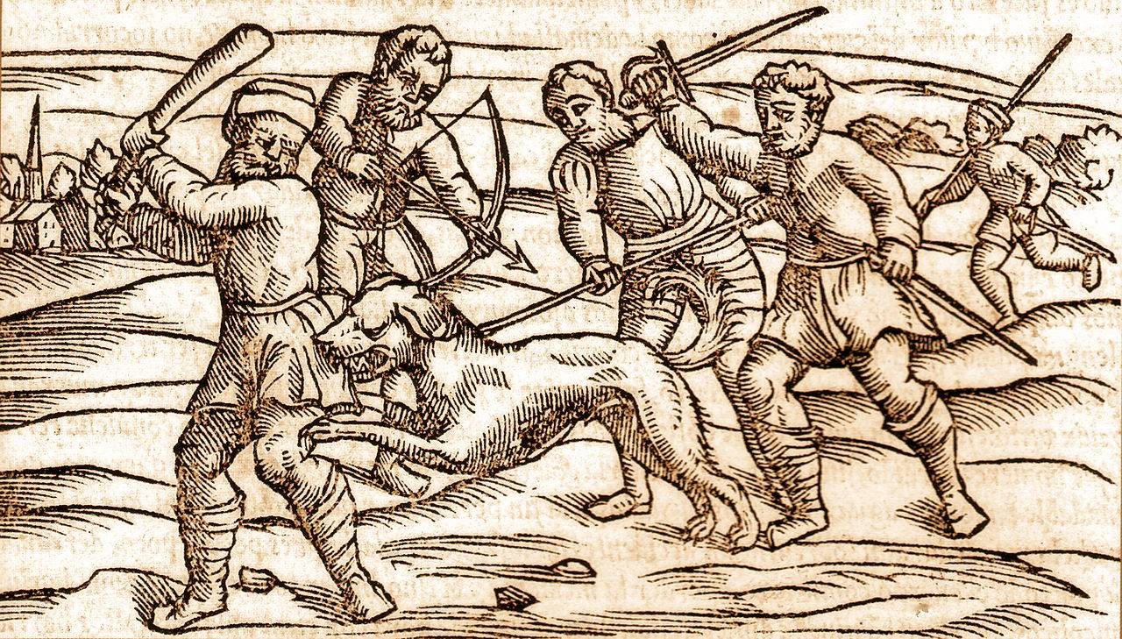
Βιολογία:
Ο ιός της λύσσας(RABV) ανήκει στην τάξη Mononegavirales, στην οικογένεια των Rhavdoviridae και στο γένος των Lyssavirus.
10.000-4.000 π.Χ.:
Πρώτη εμφάνιση
2300 π.Χ. Βαβυλώνα:
Πρόστιμο σε ιδιοκτήτες σκυλιών τα οποία προκαλούσαν με το δάγκωμα τους το θάνατο
1885:
Ο Louis Pasteur και Émile Roux δημιουργεί το αντιλυσσικό εμβόλιο

Slide 3
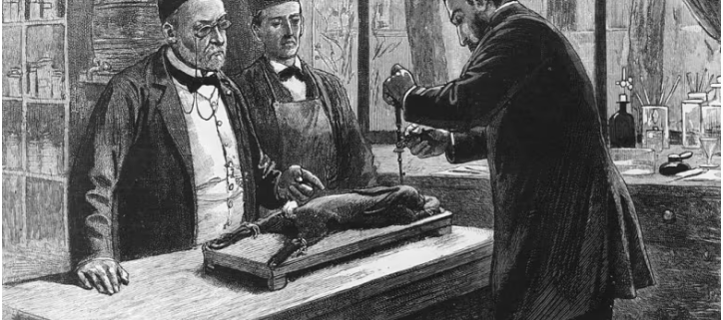
Ο Pasteur μόλυνε κουνέλια με τον ιό και έπειτα αποδυνάμωνε τον ιό με την ξήρανση του προσβεβλημένου νωτιαίου μυελου.

Slide 4
Δομή:
Σχήμα σφαίρας→Ελικοειδή συμμετρία-κυλινδρικό σχήμα
Ακανθώδες εξωτερικό περίβλημα→μεσαία περιοχή που αποτελείται από matrix protein→εσωτερική περιοχή του νουκλεοκαψιδικού συμπλόκου που αποτελείται από το γονιδίωμα και άλλες πρωτεΐνες
Το γονιδίωμα αποτελείται από ένα μονόκλωνο μόριο RNA που κωδικοποιεί 5 ιικές πρωτεΐνες:
Την G, γλυκοπρωτεΐνη
την Ν, πρωτεΐνη του νουκλεοκαψιδίου
την L, RNA-εξαρτώμενη RNA πολυμεραση
την Μ, λιποπρωτεϊνη του περιβλήματος/matrix protein
Την, P φωσφοπρωτεΐνη

Slide 5
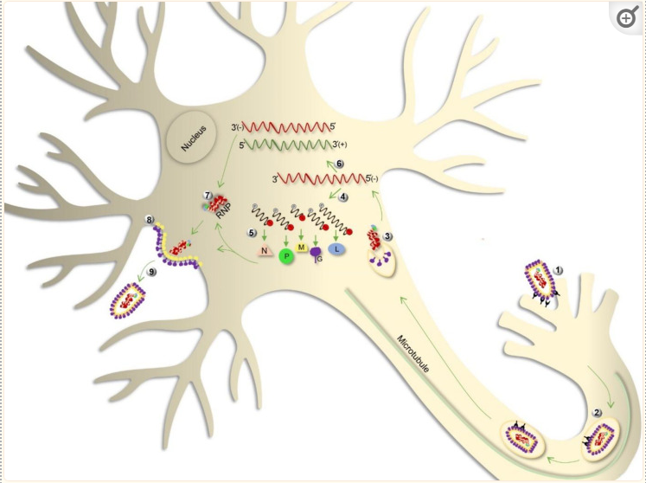
Αναπαραγωγή:
Η γλυκοπρωτεΐνη αλληλεπιδρά με έναν υποδοχέα του κυττάρου ξενιστή και μεσολαβεί στην σύντηξη μεταξύ της ιικής μεμβράνης και της μεμβράνης του ξενιστή, απελευθερώνοντας το εσωτερικό του ιού στο κυτταρόπλασμα.
Η ιική πολυμεραση, η οποία μετά είναι ένα σύμπλοκο των L και P, χρησιμοποιεί το απελευθερωμένο RNP για επαναλαμβανόμενους κύκλους μεταγραφής.
Η αντιγραφή του ιού αρχίζει μόλις παραχθεί ένας καθορισμένος αριθμός πρωτεϊνών Ν. Για τον πολλαπλασιασμό, η πολυμεράση παράγει ένα αντιγόνο RNA πλήρους μήκους με θετική πολικότητα. Αυτό το RNA θα λειτουργήσει ως ενδιάμεσο προϊόν για την παραγωγή γονιδιωμάτων πλήρους μήκους αρνητικής πολικότητας.
Τέλος, ο μηχανισμός εκβλάστησης του ιού αρχίζει με την εισαγωγή της G πρωτεΐνης στην μεμβράνη του κυττάρου ξενιστή. Η πρωτεΐνη Μ αλληλεπιδρά με την κυτταροπλασματική "ουρά" της G, πυροδοτώντας την εκβλάστησης του ιού από την μεμβράνη του κυττάρου ξενιστή.

Slide 7
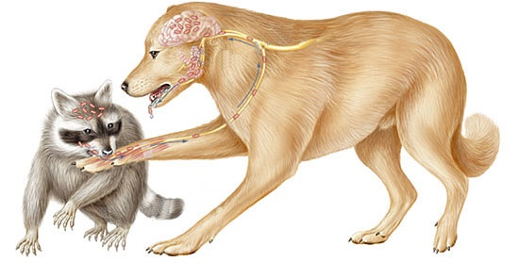
Μετάδοση:(1/2)
Ο ιός εισέρχεται στον μυϊκό ιστό
Διασχίζει τις νευρομυΐκες συνδέσεις στα περιφερικά νεύρα
Μέσω κινητικών και αισθητικών νευρώνων με οπισθοδρομική μεταφορά για να φτάσει στο κεντρικό νευρικό σύστημα
Αφού κατανεμηθεί ευρέως στο ΚΝΣ, αντιστρέφει την κατεύθυνση μεταφοράς του προς την περιφέρεια ξανά
Εξάπλωση στους σιελογόνους αδένες για την επανεκκίνηση του κύκλου.
Μεταδίδεται μέσω του σάλιου, με το δάγκωμα ή την γρατζουνιά από μολυσμένα ζώα.
Η εξάπλωση από νευρώνα σε νευρώνα γίνεται μέσω των συνάψεων.
Είναι ασαφές γιατί δεν ανιχνεύεται αμέσως μετά την έκθεση→ισχυρή ανοσολογική αποφυγή.

Slide 8
Μετάδοση: (2/2)
Ο RABV είναι υποχρεωτικά θανατηφόρο παθογόνο που μολύνει μακρόβιος, αργά αναπαραγόμενους ξενιστές θηλαστικών.
Η μολυσματική περίοδος του διαρκεί λιγότερο από 1 εβδομάδα και βασίζεται στην μετάδοση μεταξύ των μελών του είδους.
Συχνοί ξενιστές είναι οι σκύλοι, οι αλεπούδες και άλλα σαρκοφάγα θηλαστικά, καθώς και οι νυχτερίδες. Η μετάδοση υποβοηθείται από την επιθετική συμπεριφορά λυσσασμενων ζώων.

Slide 9
Συμπτώματα:
1. Πρόδρομη φάση:
Πυρετός
Ναυτία
Έμετος
Κακουχία
Κεφαλαλγία
Ανησυχία/Διέγερση
Κνησμός και αλλοίωση της αισθητικότητας στο σημείο του δήγματος
Οξεία νευρολογική φάση:
Α) Εγκεφαλιτιδική μορφή :
Σπασμοί
Υδροφοβία
Αεροφοβία
Υπερβολική σιελόρροια και δυσλειτουργία του φάρυγγα
Β) Παραλυτική μορφή:
Μυϊκή αδυναμία
Τετραπάρεση
3. Κώμα και θάνατος
Αφού εμφανιστούν συμπτώματα, ο θάνατος είναι σχεδόν πάντα αναπόφευκτος

Slide 12
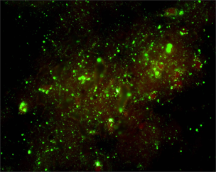
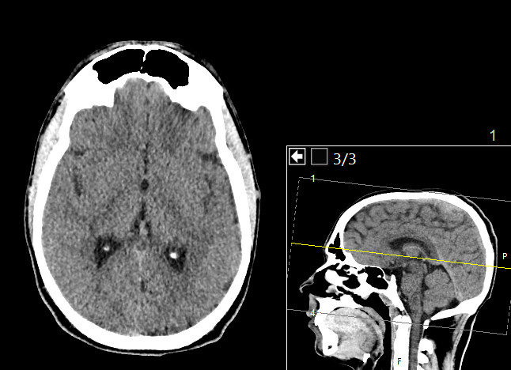
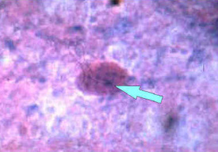
Διάγνωση:
Κλινική εικόνα και ιστορικό
Ανίχνευση ιικού αντιγόνου με άμεσο ανοσοφθορισμό σε δείγμα βιοψίας , λαμβανόμενο από το δέρμα του αυχένα στο όριο των τριχών
Ανίχνευση νουκλεϊνικού οξέος του ιού της λύσσας με μοριακές μεθόδους (PCR) σε κλινικά δείγματα
Απομόνωση του ιού της λύσσας σε κυτταροκαλλιέργεια ή σε πειραματόζωο, από σίελο, εγκεφαλονωτιαίο υγρό ή από ιστό του κεντρικού νευρικού συστήματος
Ανίχνευση υψηλού τίτλου αντισωμάτων έναντι του ιού της λύσσας στον ορό ή στο εγκεφαλονωτιαίο υγρό ατόμου που δεν έχει εμβολιαστεί.
Τα σωμάτια Negri μπορεί να βρεθούν σε ξέσματα κερατοειδούς και σε δείγματα εγκεφάλου από νεκροτομή

Slide 13
Θεραπεία:
Α. Περιποίηση τραύματος
Εντοπισμός όλων των τραυμάτων
Ενδελεχής καθαρισμός και πλύση του τραύματος υπό πίεση για τουλάχιστον 15 λεπτά
Εφαρμογή ιωδιούχου ή αλκοολούχου αντισηπτικού στην περιοχή
Προφύλαξη από τέτανο, εφόσον ο ασθενής δεν είναι ανοσοποιημένος
Δεν συνίσταται συρραφή του τραύματος, εκτός και αν η κλινική εικόνα το απαιτεί
Β. Χορήγηση προφυλακτικής αντιλυσσικής αγωγής (PEP)
Αντιλυσσικό εμβόλιο HDCV, περιέχει αδρανοποιημένο ιό που αναπτύχθηκε σε διπλοειδή κύτταρα ανθρώπου Vaccin Rabique Pasteur, είναι αδρανοποιημένο, παρασκευασμένο σε κύτταρα Vero και περιέχει το στέλεχος Wistar Rabies PM/WI 38 1503-3M
Ειδική αντιλυσσική ανοσοσοφαιρίνη (RIG), εάν κριθεί απαραίτητο Προέρχεται από υπερανοσοποιημένα άτομα Όλη η ποσότητα RIG χορηγείται στην περιοχή του δήγματος και αν δεν το επιτρέπει η ανατομική θέση του δήγματος η υπόλοιπη ποσότητα χορηγείται ενδομυϊκός
Το εμβόλιο και η RIG πρέπει να χορηγούνται σε διαφορετικές θέσεις για να αποφευχθεί η εξουδετέρωση του ιού του εμβολίου από το αντίσωμα της RIG

Slide 14
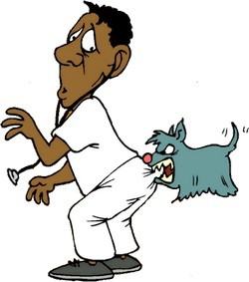
Πρόληψη:
Εμβολιασμός ατόμων υψηλού κινδύνου, όπως: κτηνιάτρους, ανθρώπους που δουλεύουν σε ζωολογικά πάρκα, ταξιδιώτες σε χώρες που ο ιός ενδημεί
Εμβολιασμός των κατοικίδιων και των αδέσποτων ζώων
Τήρηση μέτρων ασφαλείας σε έκθεση με την άγρια φύση ή άλλα ζώα
Ενημέρωση των πολιτών για τον τρόπο μετάδοσης του ιού της λύσσας

Slide 16
Ευχαριστούμε για την προσοχή σας!

Slide 17
Βιβλιογραφία:
Fisher, Christine R et al. “The spread and evolution of rabies virus: conquering new frontiers.” Nature reviews. Microbiology vol. 16,4 (2018): 241-255. doi:10.1038/nrmicro.2018.11
Fisher, Christine R et al. “The spread and evolution of rabies virus: conquering new frontiers.” Nature reviews. Microbiology vol. 16,4 (2018): 241-255. doi:10.1038/nrmicro.2018.11
Davis, Benjamin M et al. “Everything You Always Wanted to Know About Rabies Virus (But Were Afraid to Ask).” Annual review of virology vol. 2,1 (2015): 451-71. doi:10.1146/annurev-virology-100114-055157
Davis, Benjamin M et al. “Everything You Always Wanted to Know About Rabies Virus (But Were Afraid to Ask).” Annual review of virology vol. 2,1 (2015): 451-71. doi:10.1146/annurev-virology-100114-055157
Ambrozaitis, Arvydas et al. “Rabies post-exposure prophylaxis vaccination with purified chick embryo cell vaccine (PCECV) and purified Vero cell rabies vaccine (PVRV) in a four-site intradermal schedule (4-0-2-0-1-1): an immunogenic, cost-effective and practical regimen.” Vaccine vol. 24,19 (2006): 4116-21. doi:10.1016/j.vaccine.2006.02.036
Hemachudha, Thiravat et al. “Human rabies: neuropathogenesis, diagnosis, and management.” The Lancet. Neurology vol. 12,5 (2013): 498-513. doi:10.1016/S1474-4422(13)70038-3
https://www.cdc.gov/rabies/diagnosis/animals-humans.html
Lafon, M. Evasive strategies in rabies virus infection. Adv. Virus Res. 79, 33–53 (2011).
Baloul, L., Camelo, S. & Lafon, M. Up-regulation of Fas ligand (FasL) in the central nervous system: a mechanism of immune evasion by rabies virus. J. Neurovirol. 10, 372–382 (2004).
Kojima, D. et al. Pathology of the spinal cord of C57BL/6J mice infected with rabies virus (CVS-11 strain). J. Vet. Med. Sci. 71, 319–324 (2009).
Schwartz M. The life and works of Louis Pasteur. J Appl Microbiol. 2001 Oct;91(4):597-601. doi: 10.1046/j.1365-2672.2001.01495.x. PMID: 11576293
https://eody.gov.gr/wp-content/uploads/2019/01/odigies-gia-ti-lyssa.pdf

